Slide 1


به نام خدا
روش ارزیابی مقالات و مجلات علمی
استاد: عبدالله زاده
ارائه دهنده: ایمان زنگنه

Slide 2

فهرست
تعاریف
پایگاه های علمی بین المللی و داخلی
ارزیابی مقالات و مجلات در پایگاه های مختلف
Magazine/Journal | Immediately
Indexing | Cited Half-time
ISSN | Impact factor
Quartile | H5-index
H-index | SJR
Web Of Science | https://mjl.clarivate.com/home | Springer | https://link.springer.com
Elsevier | https://www.elsevier.com | IEEE | https://www.ieeexplore.ieee.org
Scopus | https://www.scopus.com | Google scholar | https://scholar.google.com
Sciencedirect | https://www.sciencedirect.com/ | ISC | https://mjl.isc.ac/
Google scholar | IEEE | SJR

Slide 3
تعاریف
مجله(Magazine/Journal): نشریه ای است شامل یک موضوع یا موضوعات گوناگون که در فواصل زمانی منظم و معینی به چاپ می رسد و هدف از انتشار آن اطلاع رسانی و افزایش آگاهی مطالعه کنندگان درباره آن موضوع یا موضوعات می باشد.
نمایه کردن (Indexing): نمایه کردن یک مجله علمی بدین معناست که شناسه ای توسط پایگاه یا پایگاه های علمی به آن مجله علمی تخصیص داده می شود تا دسترسی به مجله مذکور و محتوایش راحت تر صورت گیرد.
  بدین ترتیب احتمال دیده شدن مجله و محتوایش به ویژه در محافل علمی افزایش می یابد که این امر می تواند باعث رشد تعداد ارجاعات به مجله و محتوایش شود و ضریب تأثیر مجله را بهبود بخشد.
یک مجله علمی به طور هم زمان می تواند توسط چند پایگاه نمایه شود.

Slide 4
تعاریف
ISSN (International Standard Serial Number)
یک شماره 8 رقمی است که با فرمت XXXX-XXXX برای مجلات علمی ارائه می شود.
این شماره 8 رقمی فقط به مجلات اختصاص دارد و ممکن است به عنوان ISSN آنلاین و یا ISSN چاپی ارائه شود.
یک شماره یکتا است.
ممکن است مجلات زیادی با عنوان مشابه در جهان وجود داشته باشد اما ISSN هیچ گاه یکسان نخواهد بود.

Slide 5
تعاریف
Q(Quartile)
حرف Q در رتبه بندی های مجلات ها از کلمه Quartileمی آید و برای بیان جایگاه مجله در میان مجلات حوزه تخصصی آن است.
  Q1: 25 درصد اول
  Q2: عضو ۲۵ تا ۵۰ درصد میانی.
  Q3: عضو ۵۰ تا ۷۵ درصد میانی رو به پایین
  Q4: عضو ۲۵ درصد آخر

Slide 6
تعاریف
H-index(Hirsch index)
H-index نشان دهنده آن تعداد از مقالات نشریه است (h)که به آن ها به تعداد h بار استناد شده است. این شاخص هم بازده علمی نشریه و هم تأثیر علمی آن را مشخص می کند.
مثلا اگر نشریه یا نویسنده ای 5 مقاله داشته باشد که به آنها 9، 7، 6، 2، و 1 بار استناد شده باشد h-index=3 می شود زیرا 3 مقاله وجود دارد که 3 بار یا بیشتر به آنها استناد شده است.

Slide 7
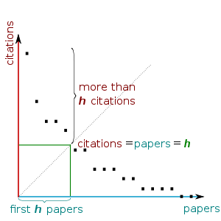
تعاریف
H-index(Hirsch index)
f(A)=10, f(B)=8, f(C)=5, f(D)=4, f(E)=3 → h-index=4
f(A)=25, f(B)=8, f(C)=5, f(D)=3, f(E)=3 → h-index=3

Slide 8
تعاریف
شاخص فوري (Immediately): تعداد ارجاعات به مقاله هاي منتشر شده مجله در سال مورد ارزيابي تقسيم بر تعداد مقاله هـاي منتشر شده در همان سال مجله مذكور است . اين شاخص در حقيقت شيب رشد منحني ارجاعات را بيان مي كنـد.
شاخص نيمه عمر(Cited Half-time): نيمه عمر ارجاعات يا نيمه عمر استناد، تعداد سال هايي است كه از سال ارزيابي بايد به عقب برگشت تا شاهد پنجاه درصد كل ارجاعات به مجله در سال مورد ارزيابي باشيم.
در حقيقت سـرعت كاهش ميزان ارجاعات به مجله را بيان مي كند.
بديهي است كه وقتي مقاله هاي يك مجله ارزش خـود را بـراي ارجاعات، زود از دسـت بدهند(مقاله ها سطحي باشند و خيلي زود بي ارزش شوند)، تنها به مقاله هاي جديد مجله ارجاع داده مي شود .

Slide 9
تعاریف
ضریب تأثیر(Impact factor): ضریب تأثیر یک مجله حاصل تقسیم تعداد ارجاعات به مقالات آن مجله، بر تعداد مقالات منتشرشده توسط مجله، در دوسال قبل از سال ارزیابی است.
مثال: اگر در سال 2022 بخواهیم JIF یک مجله را محاسبه کنیم:
درسال های 2020 و 2021 تعداد 1648 و 1771 مقاله منتشر کرده است
و در همان سال ها تعداد 3806 و 6129 استناد داشته است.
JIF= (6129+3806) / (1748 + 1771) = 2.906

Slide 10
تعاریف
شاخص H5 (H5-index): معیار اصلی سنجش نشریات در گوگل اسکالر، شاخص H5 می باشد.
این شاخص، برای سنجش جایگاه و رتبه یک نشریه استفاده می شود و بر اساس داده های پنج سال گذشته بنیان نهاده شده است.
برای مثال زمانی که سال 2022 میلادی برای تعیین شاخص عدد H5-index انتخاب می شود، «شاخص H5» نشان دهنده سال های 2017-2022 میلادی است.
مثال: اگرH5-index مجله ای عدد10 بود، بدین معنا است که طی 5 سال گذشته یک نشریه 10 عنوان مقاله منتشر کرده است که به هر کدام از مقالات 10 بار و یا بیشتر استناد شده است.

Slide 11
تعاریف
SJR(scimago journal rank): معیاری از تأثیر علمی مجلات است.
نظام رتبه‌بندی سایمگو یا رتبه‌بندی SCImago توسط گروه پژوهشی به همین نام در دانشگاه گرانادا در اسپانیا انجام می‌شود.
براساس تعداد مقالات علمی موسسات آموزش عالی کشورهای مختلف موجود در بانک اطلاعاتی اسکوپوس، ارزیابی و رتبه‌بندی انجام می شود.
معیار های ارزیابی:
  تعداد استنادهای که به یک مجله شده است.
  اعتبار مجلاتی که به این مجله استناد کرده اند.

Slide 12
پایگاه های علمی بین المللی و داخلی
پایگاه های علمی Thomson Reuters
یکی از زیرمجموعه های این شرکت (Web Of Science)WOS است که نمایه ISI را، پس از بررسی های لازم، به مجلات علمی واجدالشرایط تخصیص می دهد.
در WOS دو نوع مجله وجود دارد:
مجلاتی که دارای ضریب تأثیر بوده و به JCR(Journal Citation Reports) معروفند،
مجلاتی که بدون ضریب تأثیر هستند و ISI Listed نام دارند.
مجلات JCR از مجلات ISI Listedمعتبرترند.

Slide 13
پایگاه های علمی بین المللی و داخلی
یک مجله می تواند به دلیل کاهش بار علمی آن از لیست مقالات ISI کنار گذاشته شود.
جستجوی مجله در WOS
https://mjl.clarivate.com/home
در قسمت Coverage باید یکی از پایگاه های استنادی WOS باید ذکر شده باشد.

Slide 14

پایگاه های علمی بین المللی و داخلی
پایگاه علمی Elsevier
یک شرکت اطلاعاتی و تحلیلی و یکی از بزرگ‌ترین تأمین‌کنندگان مقالات و اسناد علمی، فنی و پزشکی در جهان محسوب می‌شود.
این مؤسسه در آمستردام قرار دارد. در حالی که در آمریکا، انگلستان و جاهای دیگر نیز فعالیت‌های مهمی دارد.
محصولات آن شامل نشریاتی چون The Lancet و Cell ، Science Direct
مجموعه ای از نشریات الکترونیکی،
سری های نشریات Trends and Current Opinion،
پایگاه داده استنادی آنلاین Scopus
همچنین نشریه ی Clinical Key solution برای پزشکان است. https://www.elsevier.com

Slide 15

پایگاه های علمی بین المللی و داخلی
پایگاه علمی Scopus
مالک اصلی آن، پایگاه Elsevier است و داده هایش از طریق اشتراک گذاری آنلاین در اختیار متقاضیان قرار می گیرد.
اﯾﻦ ﭘﺎﯾﮕﺎه ﺑﺎ ﭘﻮﺷﺶ ﻣﯿﺎن رﺷﺘﻪای وﺳﯿﻊ ﺧﻮد، ﻣﺠﻼت ﻋﻠﻤﯽ، ﮐﺘﺐ و ﻣﺠﻤﻮﻋﻪ ﻣﻘﺎﻻت ﮐﻨﻔﺮاﻧﺴﯽ را در زﻣﯿﻨﻪﻫﺎی ﺗﮑﻨﻮﻟﻮژی، ﭘﺰﺷﮑﯽ، ﻋﻠﻮم اﺟﺘﻤﺎﻋﯽ، ﻫﻨﺮ و ﻋﻠﻮم اﻧﺴﺎﻧﯽ اراﺋﻪ ﻣﯽدﻫﺪ. ﻫﻤﭽﻨﯿﻦ اﻣﮑﺎن ﺟﺴﺘﺠﻮ در ﺛﺒﺖاﺧﺘﺮاﻋﺎت را ﻧﯿﺰ ﻓﺮاﻫﻢ ﻣﯽﮐﻨﺪ. ﭘﯿﻮﻧﺪ ﻣﺴﺘﻘﯿﻢ ﺑﻪ ﻣﺘﻦ ﮐﺎﻣﻞ ﻣﻘﺎﻻت، اﯾﻦ ﭘﺎﯾﮕﺎه را ﺑﻪ ﯾﮑﯽ از اﺑﺰارﻫﺎی ﺳﺮﯾﻊ و ﺟﺎﻣﻊ ﺑﺮای ﺟﺴﺘﺠﻮ ﺗﺒﺪﯾﻞ ﮐﺮده اﺳﺖ.
https://www.scopus.com

Slide 16

پایگاه های علمی بین المللی و داخلی
پایگاه علمی sciencedirect
یکی از بزرگترین کتابخانه‌های دیجیتال آنلاین در زمینه‌های علمی است. محصول شرکت هلندی Elsevier است.
در حدود ۱۲ میلیون مقاله از ۳۵۰۰ ژورنال آکادمیک، ۳۴۰۰۰ کتاب الکترونیکی، کتاب‌های مرجع و دستنامه را شامل می‌شود.
مقاله‌ها در چهار زمینه اصلی زیر ارائه می‌شوند:
  - علوم پایه و مهندسی
  - علوم زیستی
  - بهداشت
  - علوم اجتماعی و انسانی
https://www.sciencedirect.com/

Slide 17

پایگاه های علمی بین المللی و داخلی
پایگاه علمی Springer
یک ناشر بین‌المللی است که کتب آکادمیک و مجلات تخصصی علمی، کتاب‌های الکترونیکی و مجلات مروری علمی، فنی و پزشکی را منتشر می‌کند؛ و مقر اصلی آن در برلین قرار دارد.
Springer پس از Elsevier دومین ناشر بزرگ مجلات تخصصی دنیاست.
https://link.springer.com

Slide 18

پایگاه های علمی بین المللی و داخلی
مؤسسه IEEE( The Institute of Electrical and Electronics Engineers )
یکی از بزرگترین پایگاه­های اطلاعاتی در زمینه مهندسی برق، تکنولوژی اطلاعات، الکترونیک، کامپیوتر، فیزیک، فیزیک کاربردی و علوم وابسته است.
عنوان اصلی این پایگاه "انجمن مهندسین برق و الکترونیک آمریکا" است که یک صد سال از تأسیس آن می گذرد.
آدرس دسترسی به بخش مقالات https://www.ieeexplore.ieee.org
کسب اطلاعات بیشتر در مورد پایگاه IEEE Xplore https://ieeexplore.ieee.org/xpl/aboutUs.jsp

Slide 19

پایگاه های علمی بین المللی و داخلی
پایگاه استنادی علوم جهان اسلام (ISC(Islamic World Science Citation Center))
ISC پایگاه استنادی معتبر داخلی و متعلق به مرکز استنادی علوم جهان اسلام است.
این پایگاه با پیشنهاد ایران به وجود آمده و مرکز اصلی آن در ایران و شهر شیراز می‌باشد.
به نمایه سازی نشریات معتبر ایران و سایر کشورهای جهان اسلام می پردازد.
https://mjl.isc.ac/

Slide 20

پایگاه های علمی بین المللی و داخلی
جستجوگر Google scholar
جستجوگری از شرکت گوگل است که امکان جستجوی واژه‌های کلیدی در مقاله‌ها، رساله‌های علمی و گزارش‌های فنی را فراهم می‌کند.
مواد موجود در رشته‌های مختلف دانشگاهی از پزشکی و فیزیک گرفته تا اقتصاد و علوم کامپیوتر در حوزه جستجوی این ابزار رایگان قرار می‌گیرد.
نتایج جستجو بر اساس میزان ارتباط با واژه جستجو شده فهرست می‌شود. https://scholar.google.com

Slide 21
پایگاه های علمی بین المللی و داخلی
جستجوگر Google scholar
بر خلاف موتور جستجوی همگانی گوگل، در گوگل اسکالر مرتب کردن یافته‌ها بر اساس میزان ارجاع به آن توسط دیگر مؤلفان است و نه صرفاً دفعات بازدید یا پیوند به آن در اینترنت.
امکانات و قابلیت‌های گوگل اسکالر
محاسبه H-Index بر اساس تعداد استنادات و رسم نمودار مربوطه نمایش اطلاعات و مشخصات پژوهشگران و نویسندگان پیدا کردن نقل‌قول‌ها، ارجاعات، آثار مرتبط، نویسندگان و انتشارات آگاهی از تازه‌ترین پیشرفت‌های علمی در زمینه‌های مختلف | مشاهده تعداد و آمار استنادات یافتن ورژن مختلف مقالات در اینترنت جستجو بین تمامی منابع علمی جستجوی مقالات بر اساس سال انتشار مشاهده رفرنس‌های مقالات و جستجو بر اساس آن‌ها ساخت پروفایل شخصی برای هر نویسنده توانایی پیدا کردن استنادات به مقاله‌های خود | سنجش اعتبار مقالات و نویسندگان آپشن‌های عالی برای جستجوی پیشرفته امکان مشاهده مقالات خود به زبان‌های مختلف ذخیره سرچ‌ها و منابع جمع‌آوری شده بررسی خلاصه‌ای از وضعیت پژوهشی نویسندگان پیدا کردن متن کامل اسناد و مقالات علمی در فضای وب

Slide 22
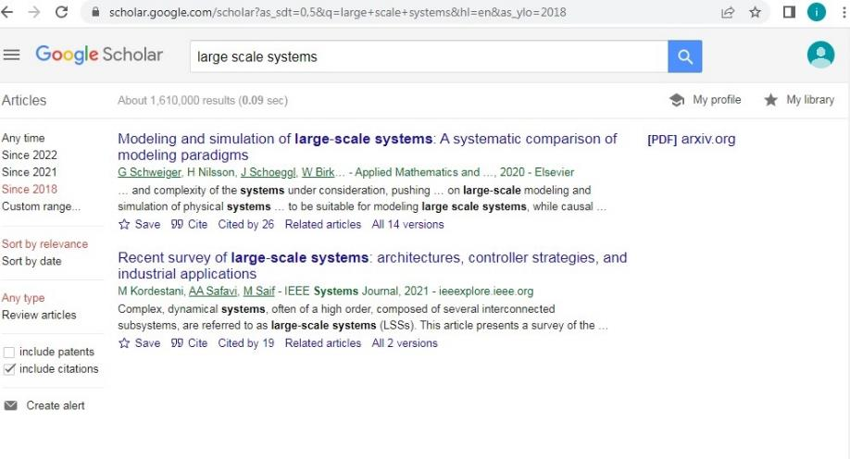
ارزیابی مقالات و مجلات در پایگاه های مختلف
جستجوگر Google scholar
اگر عبارت[Citation] قبل از نتیجه جستجو
آمده باشد به معنی عدم دسترسی به منبع
مربوطه به‌صورت الکترونیکی است.
عبارت[Book] بیانگر این است که منبع
مربوطه از نوع کتاب است.
عنوان منبع
شامل چهار بخش (به ترتیب از چپ به راست) نام نویسنده (ها)، محل نشر (مجله/کتاب/ کنفرانس و …)، سال نشر، ناشر
چکیده‌ای از منبع
نسخه‌های مختلفی موجود در پایگاه‌داده‌های مختلف
منابع مرتبط با منبع مربوطه
تعداد استنادهایی که به این مقاله شده است
درصورتی‌که تمایل به ارجاع به منبع وجود داشته باشد با کلیک بر روی این گزینه خروجی مربوطه نمایش داده می‌شود
ذخیره منبع مربوطه
نتایج جدید به‌صورت دوره‌ای به ایمیل شما ارسال خواهد شد.

Slide 23
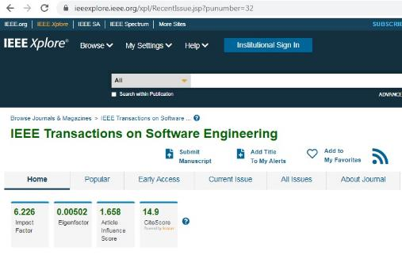
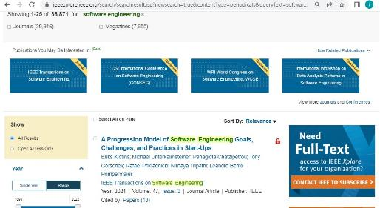
ارزیابی مقالات و مجلات در پایگاه های مختلف
IEEE

Slide 24
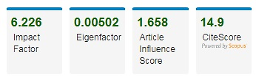
ارزیابی مقالات و مجلات در پایگاه های مختلف
IEEE
بر اساس تعداد دفعاتی که در 5 سال گذشته به این مجله استناد شده است و همچنین اعتبار مجلاتی که به این مجله استناد کرده اند محاسبه می شود. ( احتمال خوانده شدن مجله)
میانگین سالانه تعداد ارجاعات به مقالات اخیر منتشر شده در یک مجله را نشان می دهد. این محاسبه بر اساس استنادهای ثبت شده در پایگاه داده اسکوپوس است.
یک معیار پرستیژ است و تمام ویژگی های Eigenfactor Score را دارد، با یک نرمال سازی اضافی بر اساس تعداد مقالات منتشر شده. از این رو می توان آن را میانگین تأثیر مقالات یک مجله در پنج سال اول پس از انتشار در نظر گرفت.

Slide 25
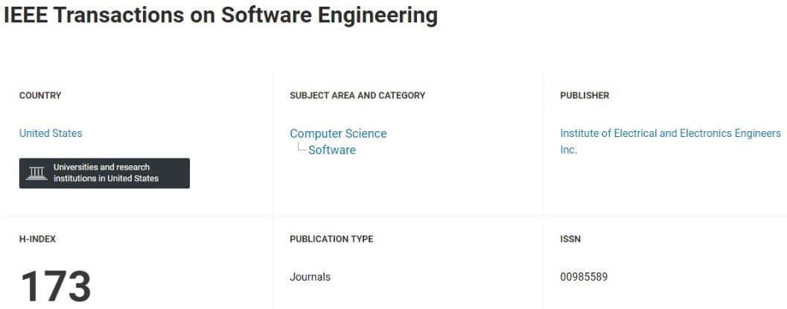
ارزیابی مقالات و مجلات در پایگاه های مختلف
پایگاه SJR

Slide 26
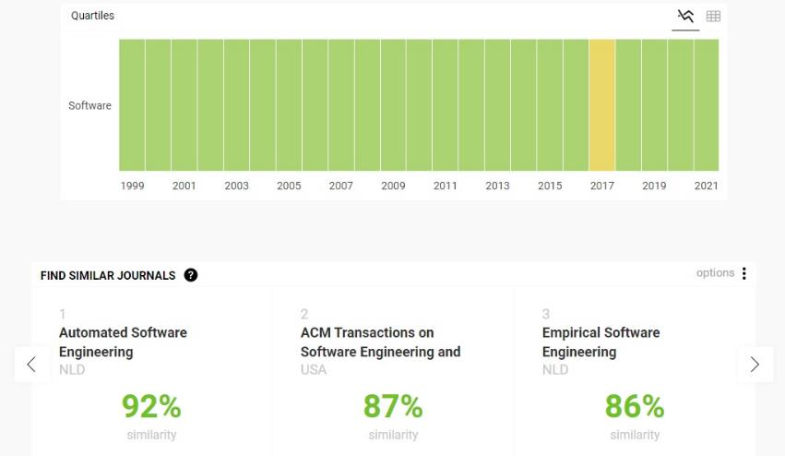
ارزیابی مقالات و مجلات در پایگاه های مختلف
پایگاه SJR

Slide 27
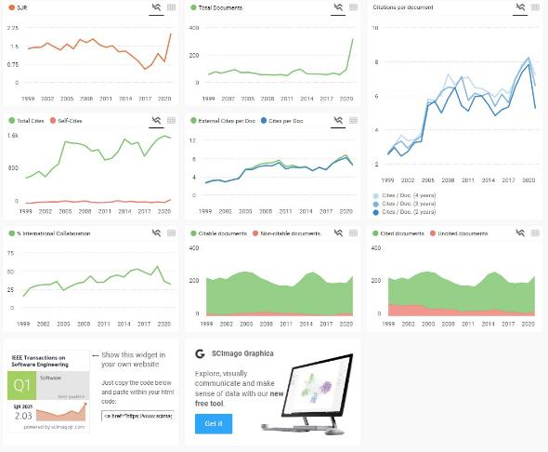
ارزیابی مقالات و مجلات در پایگاه های مختلف
پایگاه SJR
شاخص SJR (برای محاسبه Q استفاده می شود)
تعداد کل مقالات منتشر شده (Cited and Non cited)
استناد به هر مقاله: این شاخص استناد به هر مقاله را از یک مجله تقسیم بر تعداد کل مقالات منتشر شده آن مجله. نمودار تکامل میانگین تعداد دفعاتی که اسناد منتشر شده در یک مجله در دو، سه و چهار سال گذشته را نشان می دهد که در سال جاری مورد استناد قرار گرفته اند خط دو ساله معادل معیار ضریب تاثیر مجله است
تعدا کل استنادها به هر مقاله مجله و استناد های اضافه به هر مقاله در 3 سال گذشته.
استناد اضافه: کم کردن استناد های به خود از کل استنادها
مجموع کل استناد ها و استناد به خود مجله.
استناد به خود: استنادی که یک مقاله به مقاله دیگر در همان مجله
تعداد مقالاتی که توسط چند نویسنده از کشورهای مختلف نوشته شده اند
تعداد مقالاتی که در 3 سال گذشته حداقل 1 بار به آن ها استناد شده است. تعداد مقالاتی که در این بازه زمانی به آنها استناد نشده است.
هر مقاله ای در یک مجله یک تحقیق قابل استناد نیست.
این نمودار مقالات قابل استناد در مقابل مقالات غیر قابل استناد را در سه سال گذشته نشان می دهد.

Slide 28
منابع
Elsevier’s Research Intelligence. March 2019. ‘‘Research Metric Guide Book: Research Intelligence’’. Retrieved Dec 2022. Available at: https://www.elsevier.com/?a=53327
Washington American University Library. ‘‘Scholarly Research Impact Metrics: H5-Index and H5-Median’’. Retrieved Dec 2022. https://subjectguides.library.american.edu/c.php?g=175335&p=1154177
https://ieeexplore.ieee.org/Xplorehelp/overview-of-ieee-xplore/about-content#journal-citation-metrics
https://danrc.com/post/what-is-issn
https://en.wikipedia.org/wiki/H-index
https://www.scimagojr.com/files/SJR2.pdf
https://www.scimagojr.com/help.php#understand_journals

